Slide 1
Дошкольная образовательная автономная некоммерческая организация
«Православный детский сад «Введенский»
Отчёт о проделанной работе в рамках проекта
«Культурное наследие русского народа»

Slide 2
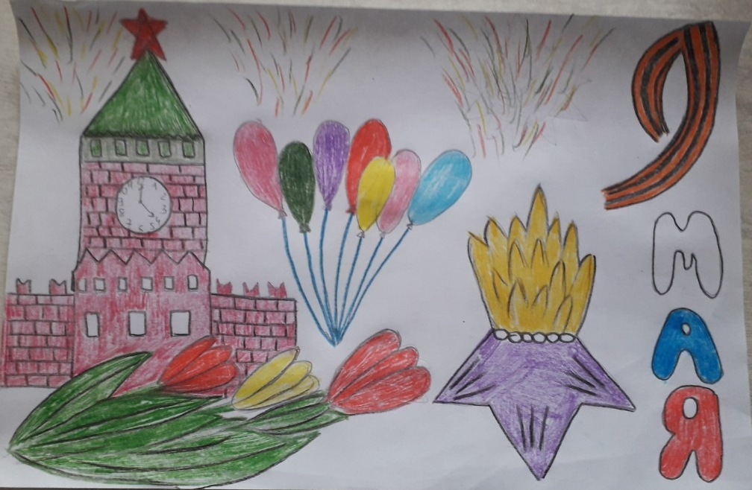
Выставка детских рисунков
«Великий День Победы»

Slide 3
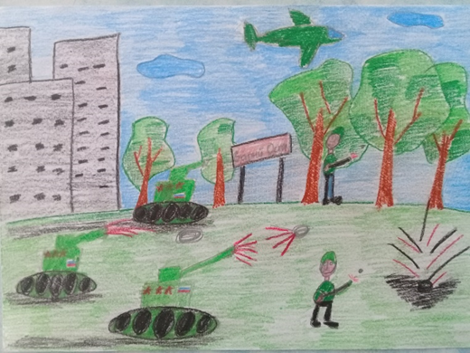
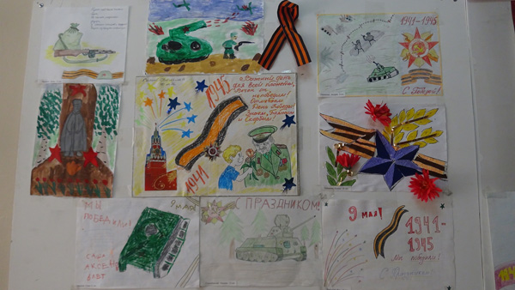

Slide 4
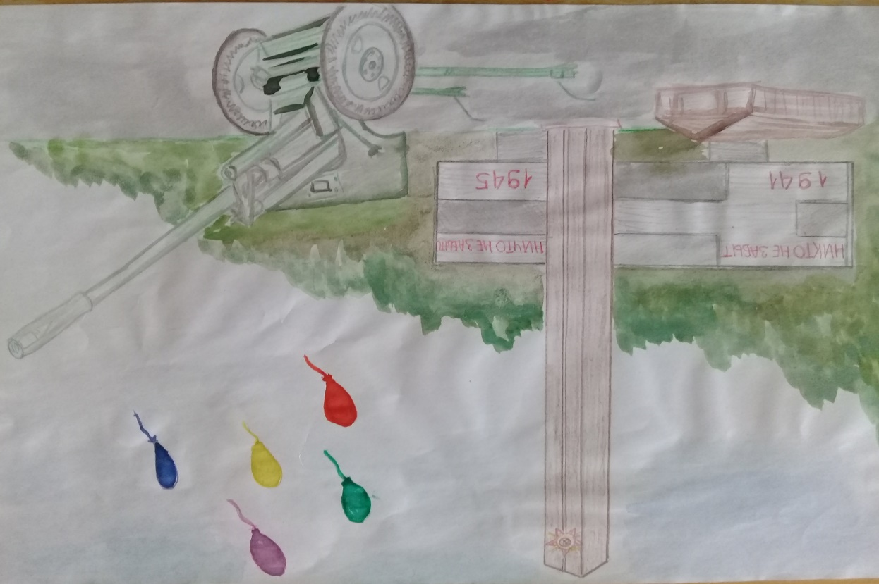
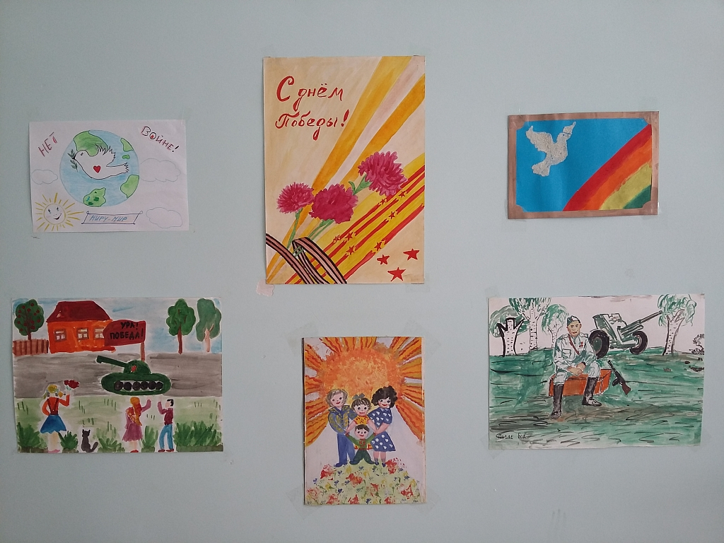

Slide 5
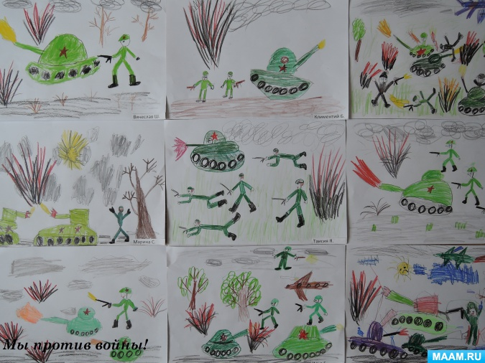
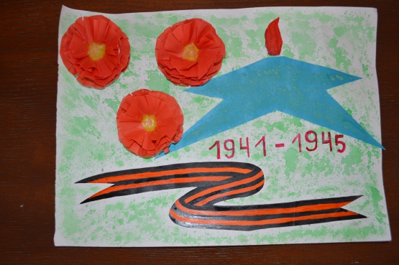

Slide 6


